Slide 2
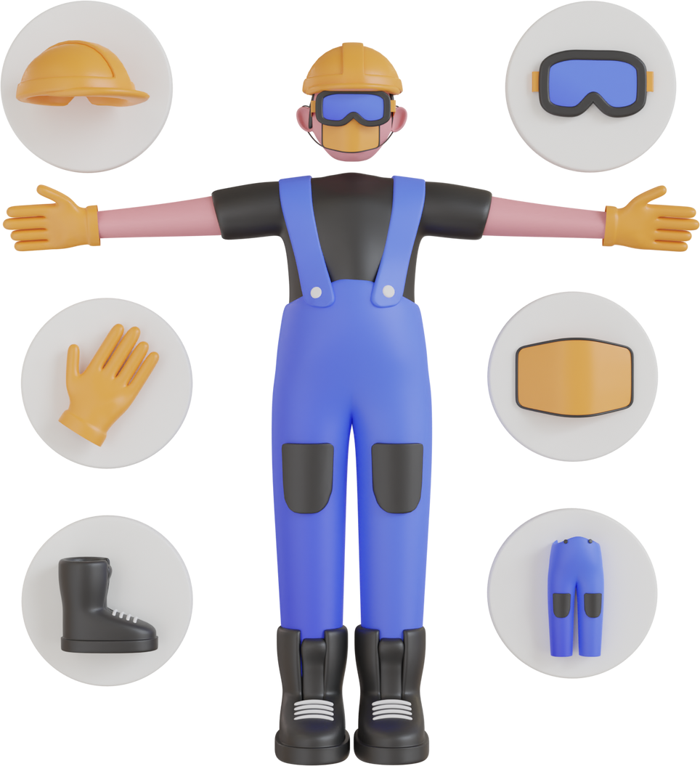
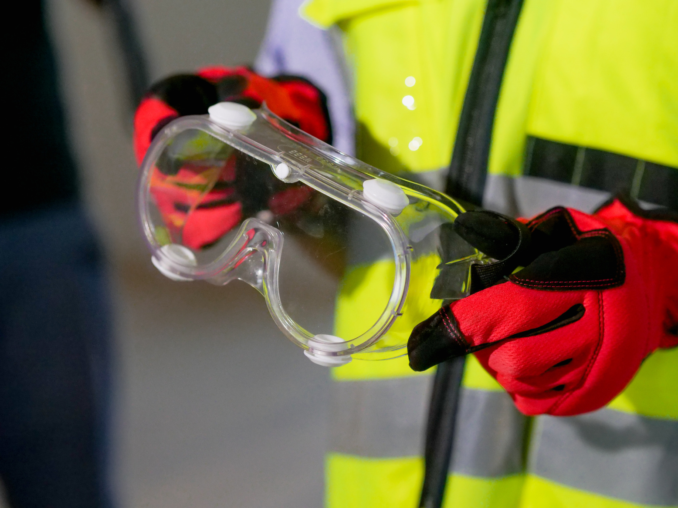
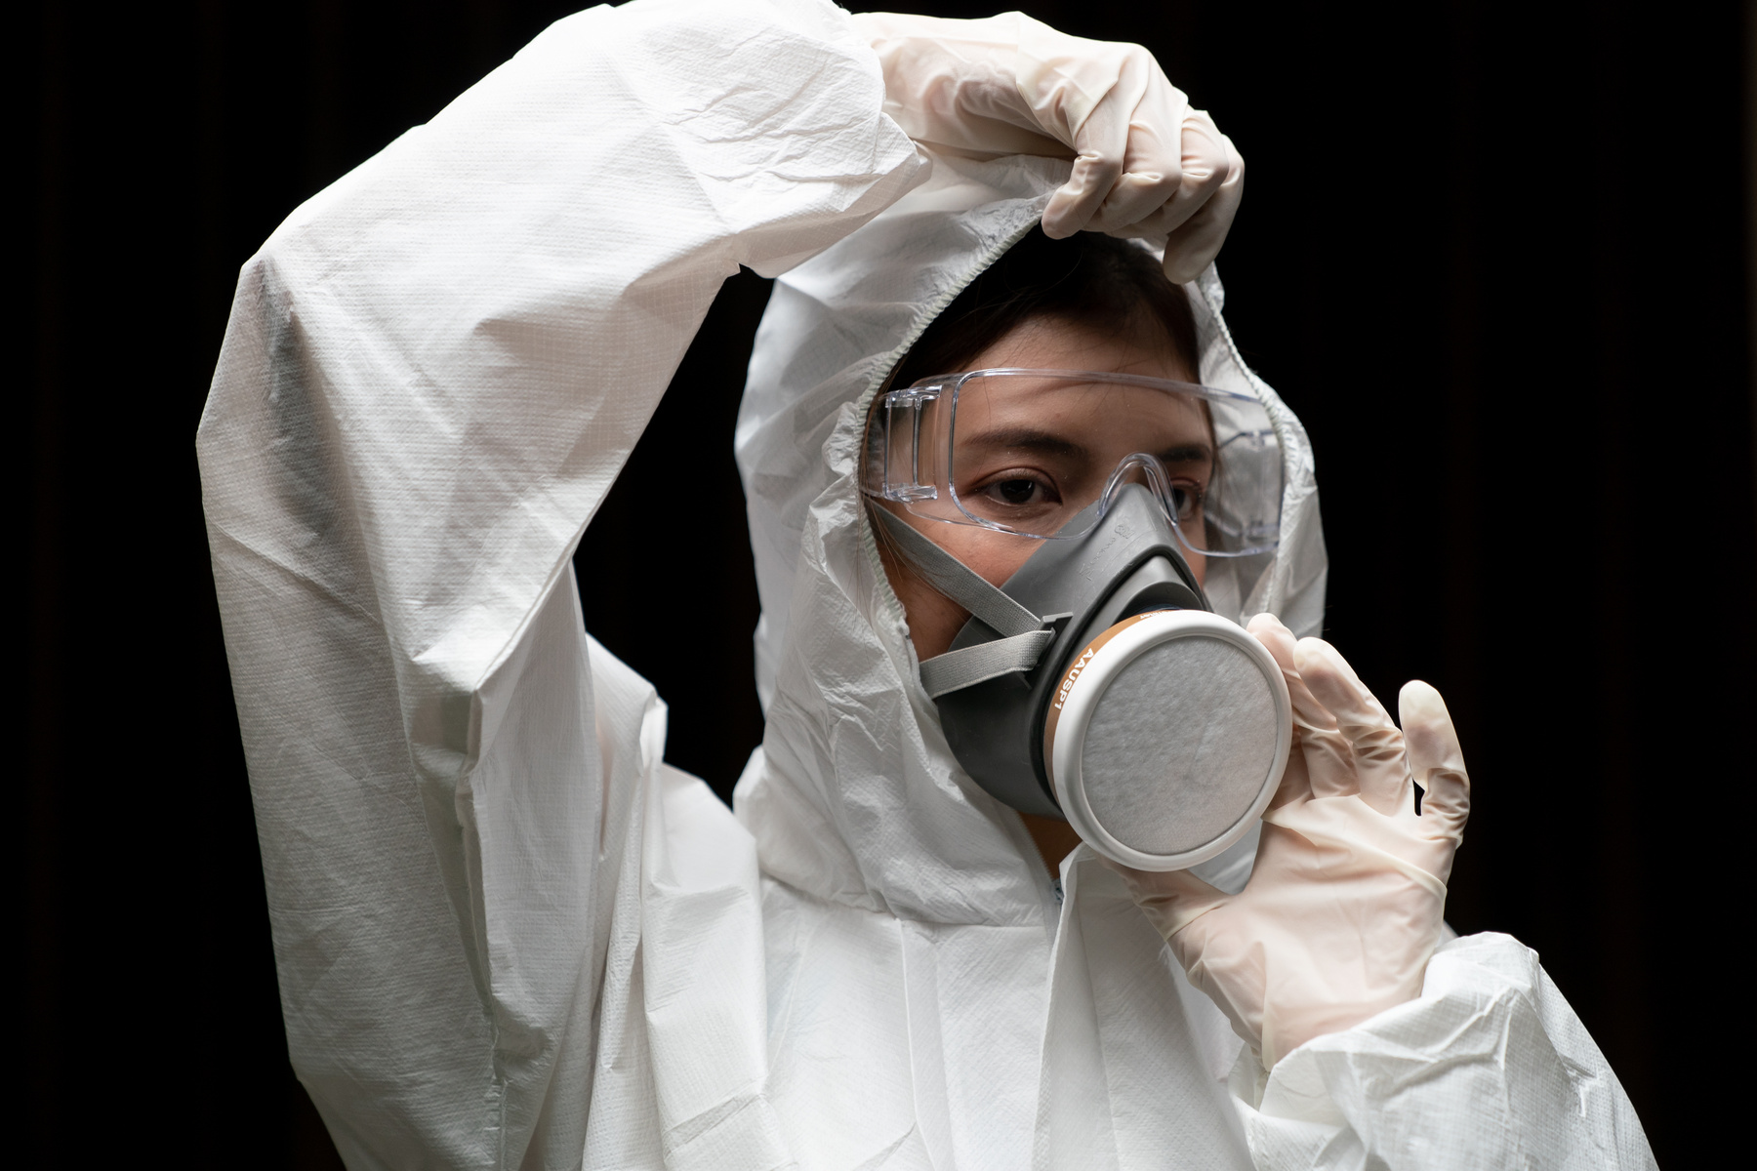
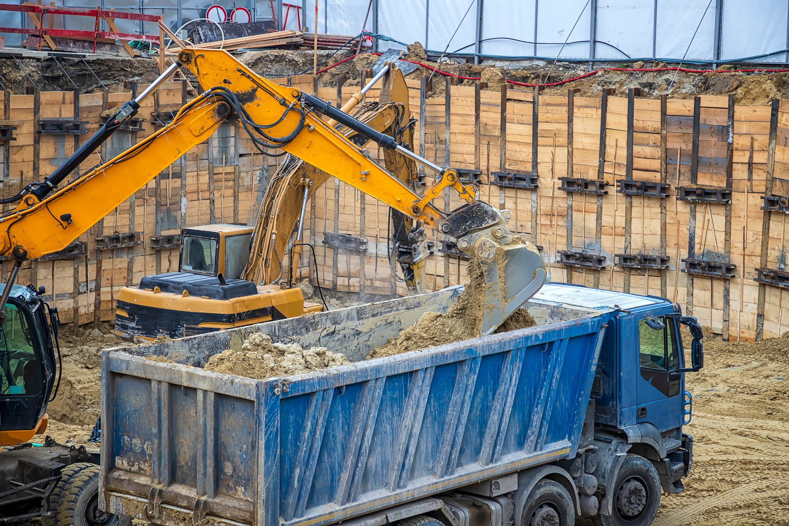
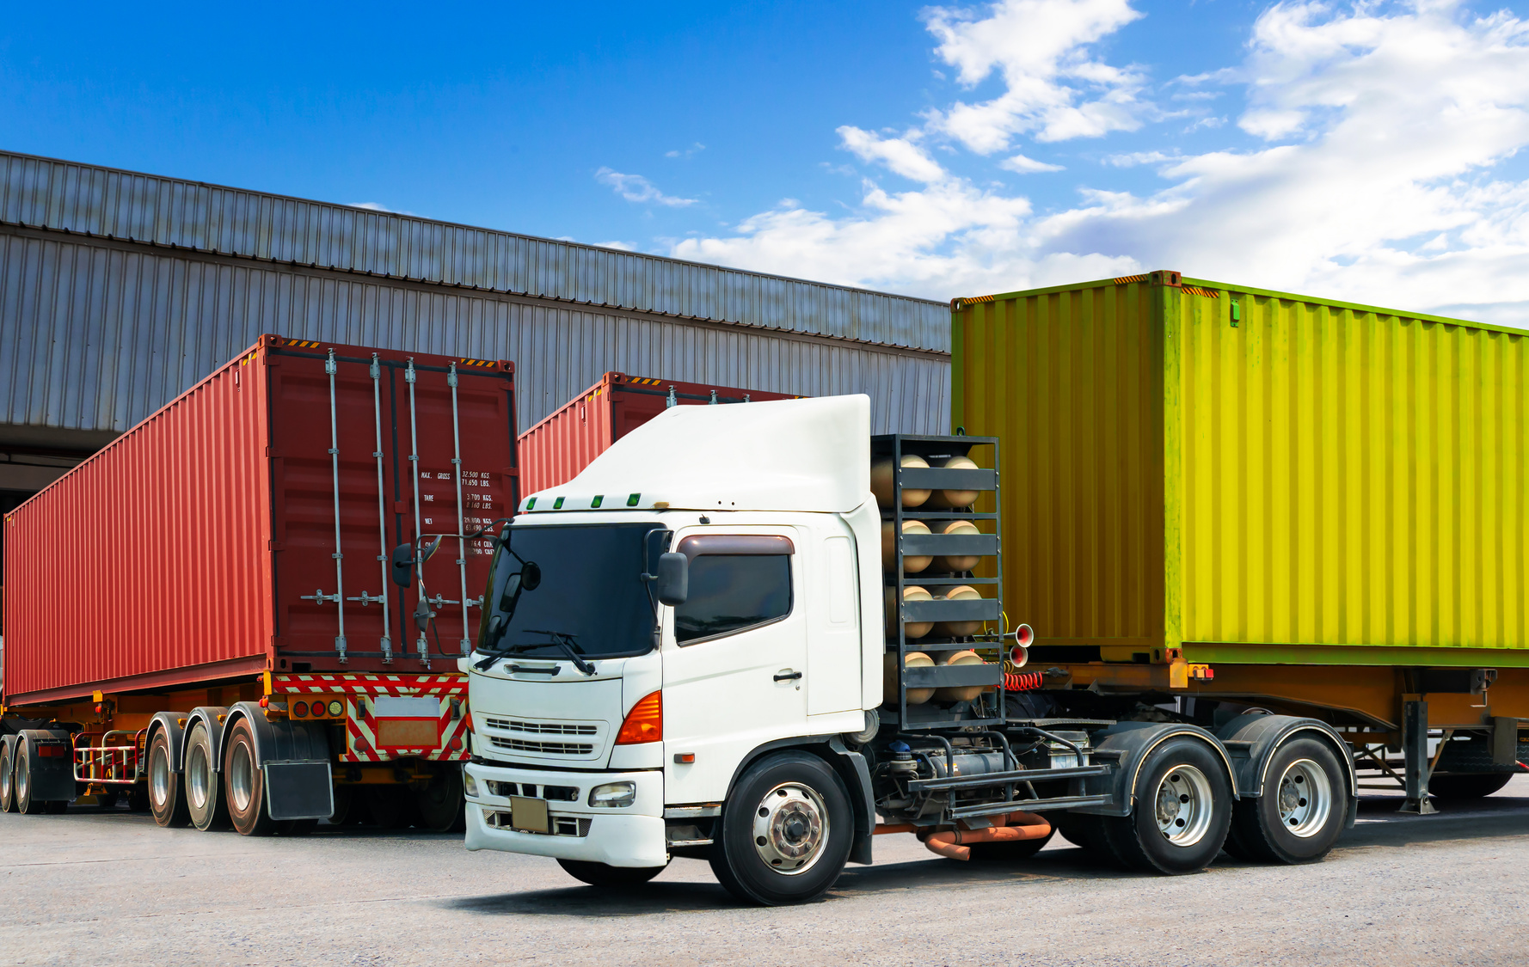
Introduzione al problema
La sicurezza dei lavoratori nei siti industriali è una priorità assoluta in qualsiasi contesto produttivo o operativo.
Ogni anno, numerosi incidenti sul lavoro si verificano a causa di un uso improprio o dell'assenza dei Dispositivi di Protezione Individuale (DPI) progettati per ridurre i rischi di infortuni e salvaguardare la vita e l’integrità fisica dei lavoratori.
Nonostante i regolamenti e le procedure, il controllo sull’uso corretto dei DPI risulta spesso insufficiente e difficoltoso, soprattutto in grandi strutture o in luoghi con un flusso costante di persone e attività.
Un altro tema importante: il controllo dei mezzi pesanti negli ambienti industriali
I mezzi pesanti, come carrelli elevatori, gru e camion, operano in aree dove spesso sono presenti lavoratori a piedi.
La gestione e la supervisione dei movimenti di questi veicoli sono essenziali per evitare collisioni, schiacciamenti e altri incidenti.

Slide 3
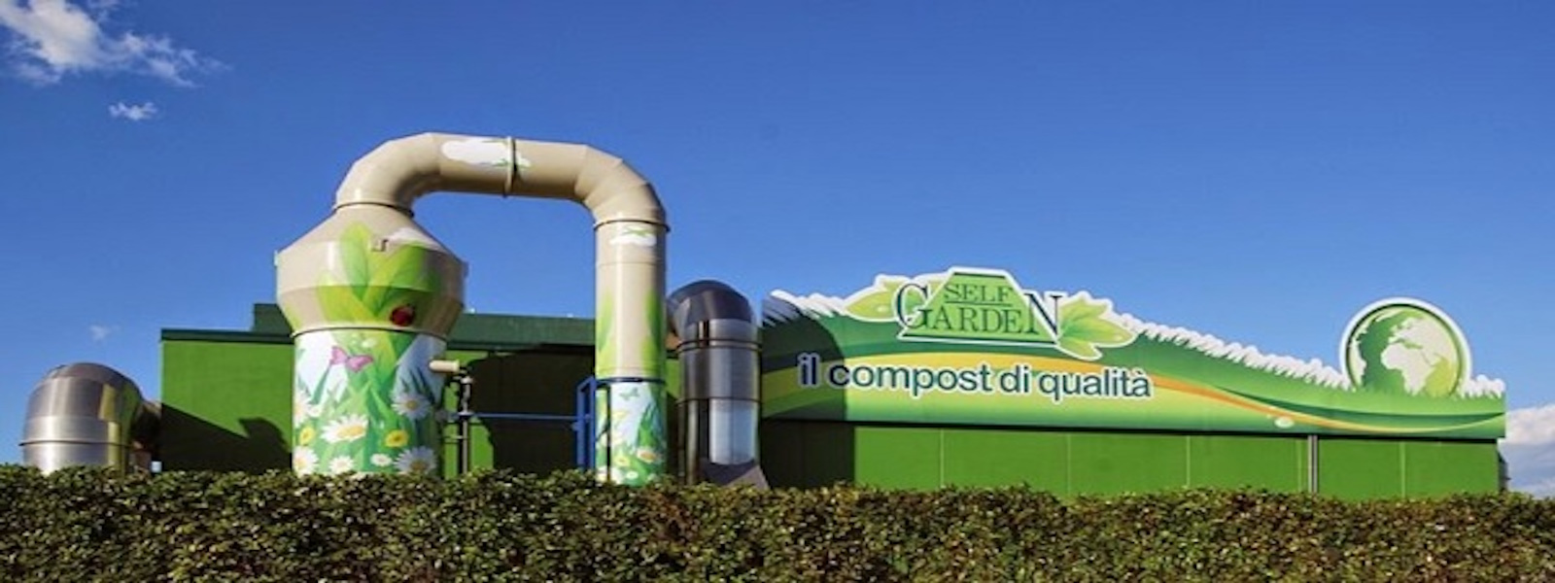
Il caso : self garden
Collaborando con Self Garden abbiamo elaborato un caso d’uso per applicare una soluzione innovativa che possa far fronte alle problematiche sulla sicurezza e salvaguardare l’incolumità dei lavoratori presso l’azienda in esame.
In particolare,
le tematiche riscontrate sono state:
Viabilità pericolosa, dovuta al passaggio di mezzi pesanti e presenza di punti ciechi e spazi relativamente stretti
Zone ad alto rischio d’infortunio, come ad esempio sito di conservazione di acidi altamente corrosivi
Gestione e registrazione degli accessi allo stabilimento, c’è l’esigenza di tracciare in maniera più agevole e organizzata gli accessi dei fornitori e dei trasportatori
Self Garden, dal 1994 è un’azienda leader nella produzione e commercializzazione di terricci fertilizzanti per piante e giardini
L'azienda segue strategia di continuo miglioramento dei servizi e dei prodotti, con un focus su sistemi avanzati di mercato. Possiede in un impianto di compostaggio all'avanguardia, con una capacità di 50.000 tonnellate annue, per trattare rifiuti solidi urbani e agroindustriali e produrre compost di alta qualità.

Slide 4

Introduzione al problema
È in questo contesto che nasce VisionGuard
Le fasi del progetto si suddividono come segue:
Una soluzione di monitoraggio basata su:
Raccolta e Analisi dei requisiti funzionali e non funzionali
Ricostruzione virtuale del sito industriale
Creazione della rete di monitoraggio
Analisi del flusso video in tempo reale tramite Computer Vision e Artificial Intelligence
Realizzazione del modello 3D del sito industriale tramite tecniche di rilevazione fotogrammetriche/Lidar
Rilievo
Creazione modello 3D
Suddivisione/Segmentazione dell’area industriale
VisionGuard è progettato per sorvegliare in tempo reale su due fronti:
l'uso dei DPI e il controllo dei mezzi pesanti
all'interno di siti industriali,
Assicurando che la sicurezza non sia mai compromessa
Di fatto la creazione di un vero Digital Twin del sito industriale, creato per monitorare dinamicamente le aree ad alto rischio
Installazione e Calibrazione Telecamere
L’installazione non è necessaria nel caso le telecamere siano già presenti
Calibrazione del campo visivo (riferimento dei punti 2D delle immagini con il modello 3D del sito creato tramite la rilevazione)
Impiego di algoritmi di Computer Vision e Artificial Intelligence per il monitoraggio delle aree di lavoro in tempo reale:
Rete neurale convoluzionale per rilevamento di persone e veicoli

Slide 5
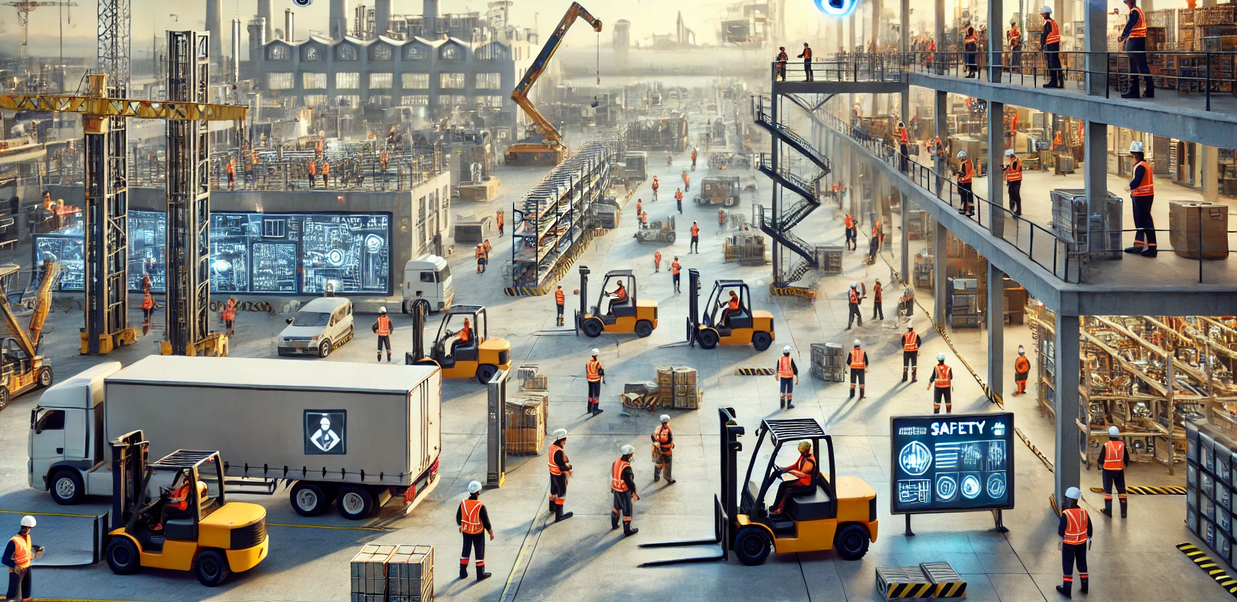
Modularità della soluzione
Computer Vision, AI, Object Detection
RICOSTRUZIONE
MODELLO 3D
MONITORAGGIO VEICOLI
RACCOLTA
REQUISITI
CREAZIONE RETE DI MONITORAGGIO
(Installazione Server E Installazione/Gestione Telecamere)
MONITORAGGIO DPI
GESTIONE ACCESSI ALLO STABILIMENTO (DLT IOTA)
ZONE AD ALTO RISCHIO:
ACCESSO CONTROLLATO

Slide 6

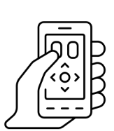
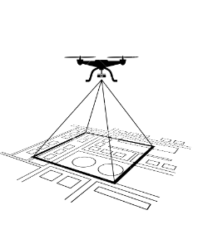
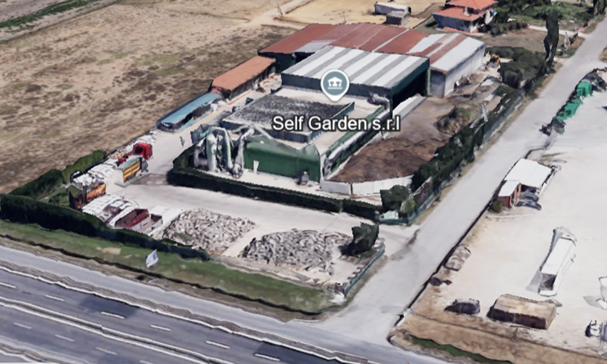



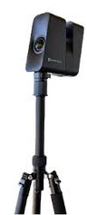


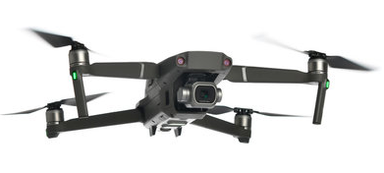




La soluzione
Acquisizione immagini per la ricostruzione 3D
e
Installazione/Calibrazione telecamere
Sito Industriale:
Modello 3D Ricostruito
Rete di Monitoraggio
Analisi del flusso video in tempo reale tramite Computer Vision e Artificial Intelligence
Interfaccia Utente
App
Computation site
Office Monitoring site (HMI)
Streaming video over ethernet
(RTSP Protocol)
Laser Scanner /
Drone photogrammetry
Altoparlanti

Slide 7
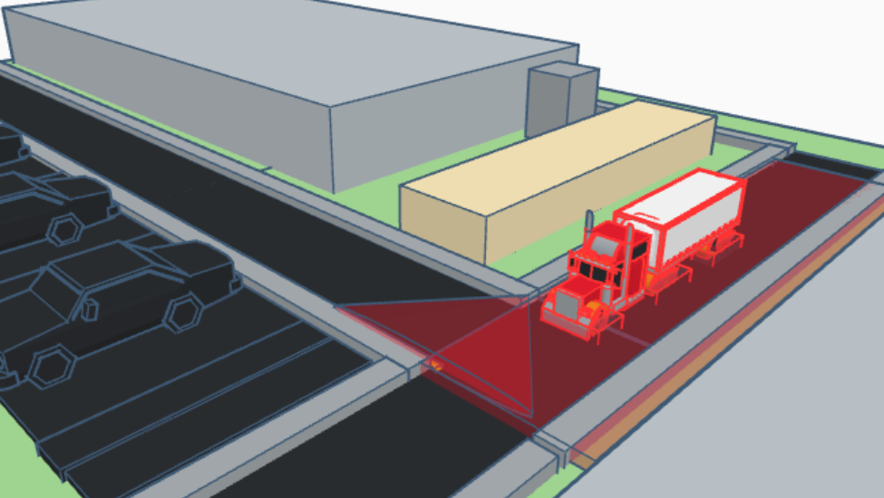
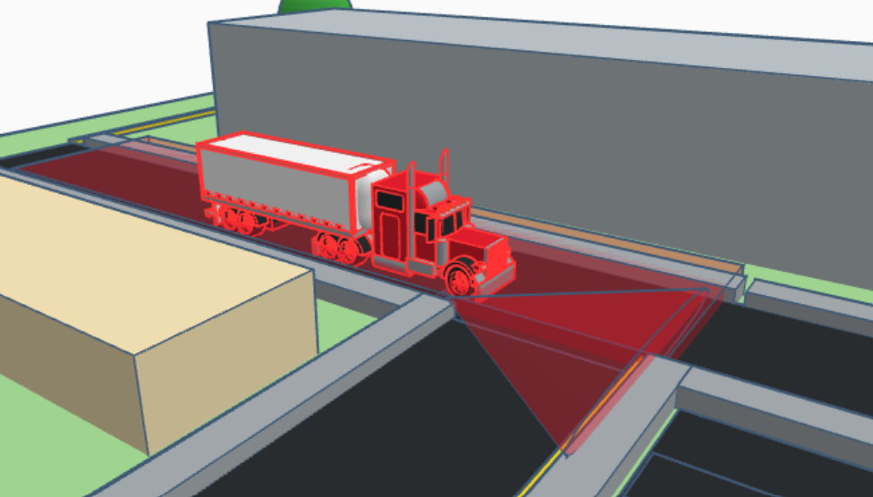
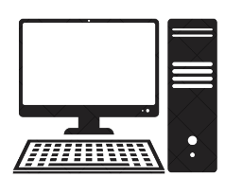

Monitoraggio movimento dei veicoli
Tramite la rete di monitoraggio, Il movimento dei veicoli viene rilevato e crea una zona ad alto rischio mobile.
Per il riconoscimento dei veicoli pesanti sarà addestrata appositamente una Rete Neurale Convoluzionale.
Una volta rilevato un mezzo pesante in movimento, si definirà una zona ad alto rischio.
All’interno o in prossimità di una zona ad alto rischio verranno emesse segnalazioni sonore con un altoparlante.
Sarà inoltre visibile una Dashboard con una mappa delle diverse zone aggiornata in tempo reale, con l’indicazione del relativo stato di allerta.

Slide 8
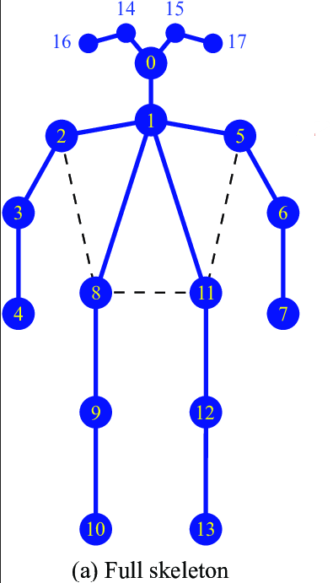
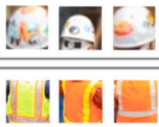
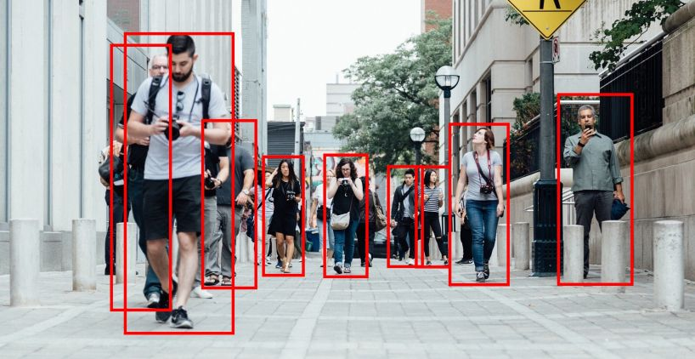
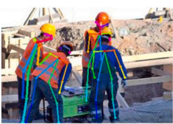
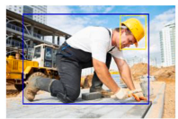
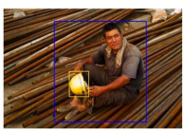
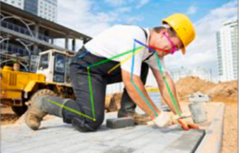
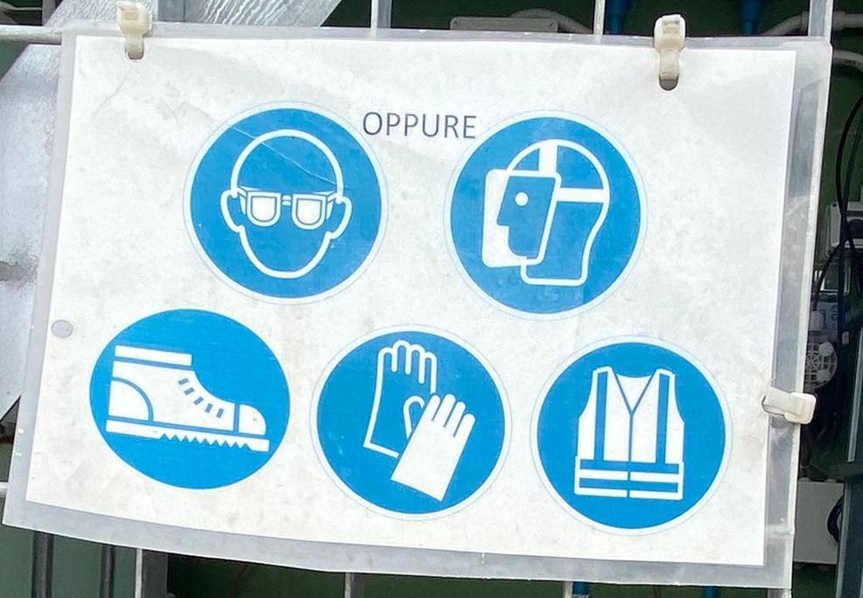
Pose Estimation (18 Key points)
Strategia d’isolamento zone d’interesse
Binary Classification (CNN)
Object Detection →Person BBox
Flusso Video Telecamere
Riconoscimento DPI tramite AI
Acquisizione del segnale video e Analisi da parte del centro di calcolo
Elaborazione Immagine:
Se viene rilevata una persona, viene disegnata una bounding box intorno a essa, mostrando la posizione e le dimensioni dell'oggetto individuato.
Vengono identificati i punti chiave del corpo umano presente in un'immagine. Ogni punto corrisponde a una specifica parte del corpo
In base ai key points acquisiti, sarà adottata una strategia d’isolamento delle zone d’interesse, che, nella nostra applicazione, coincidono con la parte del corpo in cui ci aspettiamo di trovare il DPI .
Ad esempio conoscendo la posizione relativa alle orecchie, sarà facile individuare la poszione del casco attesa, a prescindere dalla postura dell’operatore.
Le zone di interesse saranno:
Occhi -> Occhiali
Naso/Bocca -> Maschera
Mani -> Guanti
Torace -> Veste
Piedi -> Stivali
Riceverà in ingresso immagini ritagliate e circoscritte della zona d’interesse
Addestramento della Rete:
Con dataset opensource
e con i dati acquisiti una volta installate le telecamere
Il sistema utilizza una Rete Neurale Convoluzionale (CNN) per classificare ciascuna regione come appartenente a una delle due classi:
DPI (presenza del dispositivo di protezione)
o non-DPI (assenza del dispositivo)

Slide 9
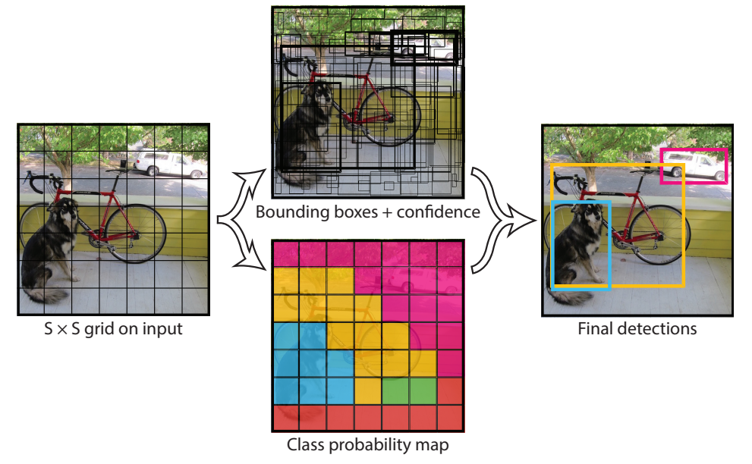
Riconoscimento DPI tramite AI
Come architetturale neurale per i task di object detection in tempo reale (sia per i veicoli pesanti e sia per il rilevamento delle persone) utilizzeremo YOLO ( You Only Look Once), che rappresenta la migliore soluzione allo stato dell’arte in termini di velocità e accuratezza.
YOLO è un metodo di object detection che tratta l'individuazione degli oggetti come un problema di regressione, prevedendo simultaneamente le bounding box e le classi in un'unica soluzione end-to-end.
Suddivide l'immagine in una griglia e assegna a ciascuna cella la responsabilità di rilevare un oggetto se il centro cade in quella cella.
Prevede più bounding box per ogni cella, insieme a un punteggio di confidenza, che indica la probabilità della presenza dell'oggetto.
La rete stima anche le probabilità di classe per ciascuna box.
I risultati vengono interpretati combinando le previsioni, e la Non-Maximum Suppression (NMS) rimuove le box duplicate per garantire che ogni oggetto sia rilevato una sola volta.
Velocità: Poiché l'intera immagine viene analizzata una sola volta, YOLO è estremamente veloce, permettendo di eseguire il rilevamento in tempo reale.
Visione globale dell'immagine: A differenza di altri metodi che analizzano singole regioni, YOLO vede l'intera immagine durante l'addestramento e il test, rendendo il sistema meno incline ai falsi positivi.
Notes:
Non-Maximum Suppression (NMS): Il sistema NMS è basato sulla confidence della classificazione di uno specifico oggetto e sulla Intersection over Union (IoU) delle bbox relative ad esso. Se l’IoU è sopra una certa soglia (ad es. IoU > 0.6 sapendo che 0 < IoU < 1) viene conservata nell’output SOLO la bbox con il livello di confidenza più elevato.

Slide 10
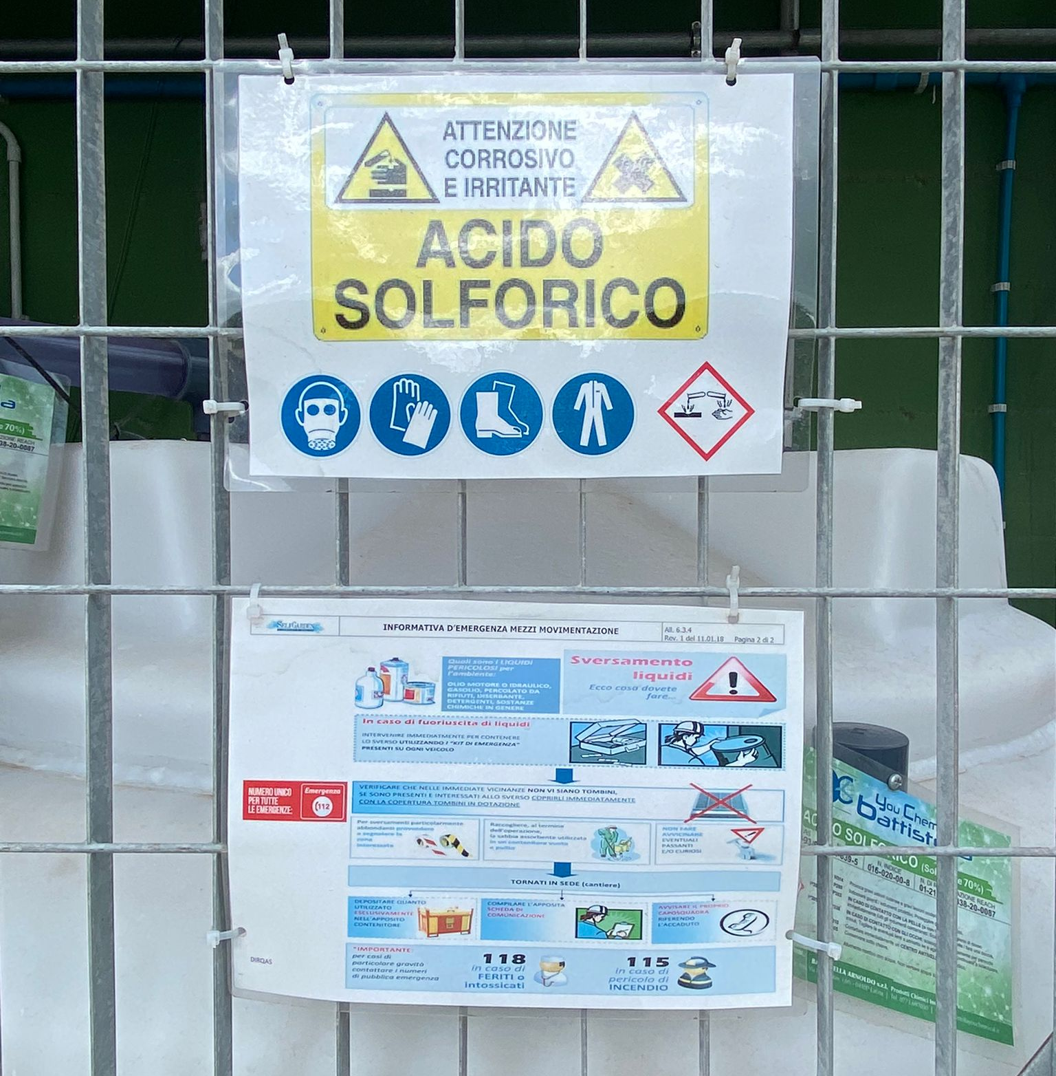
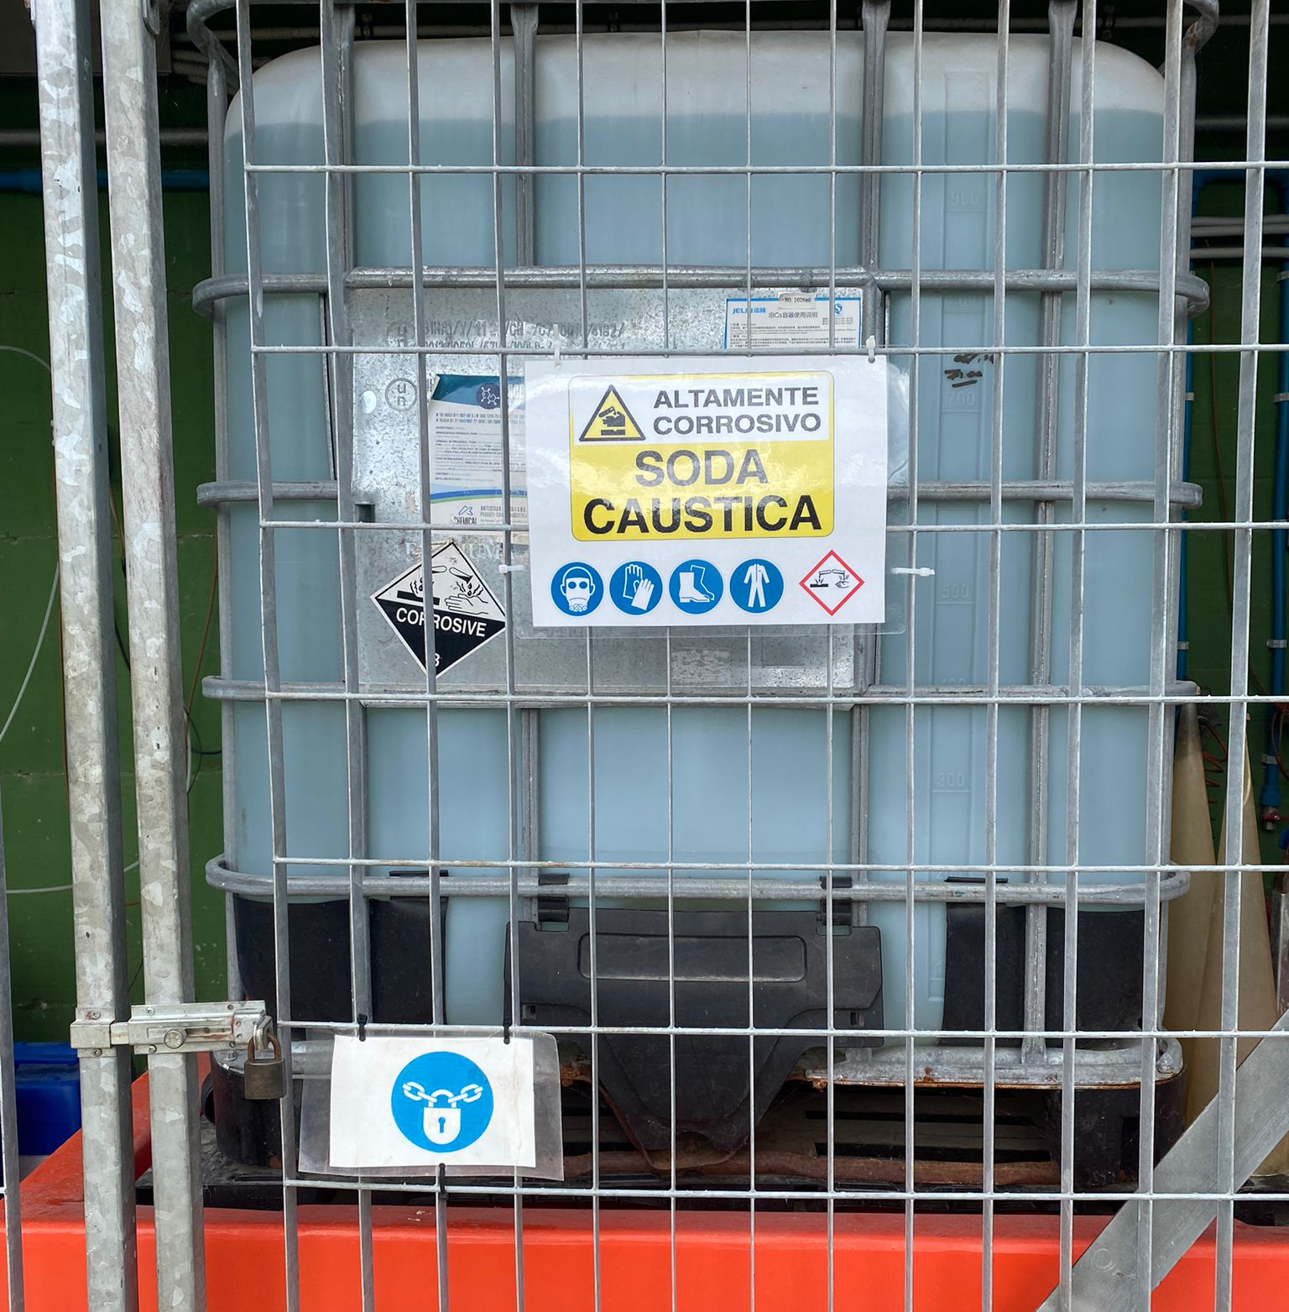





accesso Controllato a zone ad alto rischio
La tecnologia di monitoraggio rappresenta un abilitatore di sostenibilità sociale e sicurezza sul lavoro. È possibile infatti controllare l’accesso a zone ad alto rischio, impedendo l’ingresso in aree specifiche nel caso in cui l'operatore non indossi i DPI necessari.
Nello stabilimento di Self Garden ci sono zone di conservazione di sostanze pericolose. Per queste zone la lista dei DPI necessari è più lunga rispetto ad altre e il rischio di infortunio è più elevato.
La soluzione che verrà implementata prevede:
Un lucchetto manuale garantisce l’accesso al solo personale autorizzato
Un lucchetto elettronico, connesso alla rete, consente l’apertura solo in caso di conformità alle norme previste per quella determinata zona.
L’operatore indossa correttamente tutti i DPI necessari ad accedere a quella zona?
Sì, il lucchetto si apre
No, il lucchetto non si apre e segnala all’operatore la mancanza dei DPI necessari

Slide 11
accesso Controllato a zone ad alto rischio
Il sistema ideato, essendo basato su decisione di un algoritmo di Intelligenza Artificiale non può garantire un’accuratezza pari al 100%. Nel caso di mancata rilevazione dei DPI, il sistema permette di bypassare il meccanismo di apertura automatizzata previa autorizzazione da parte di un soggetto responsabile, che autorizza l’ingresso dell’operatore aprendo il varco in modalità manuale:
Un responsabile autorizzato può, dietro segnalazione dell'operatore o per suo intervento diretto, sbloccare il lucchetto e permettere l'accesso alla zona pericolosa
In ogni caso, ad apertura avvenuta, se gli operatori all'interno della zona pericolosa non indossano i DPI il sistema segnala un alert.
L’operatore indossa correttamente tutti i DPI necessari ad accedere a quella zona?
Sì, il sistema rileva solo la presenza dell'operatore
No, il sistema lancia un allarme

Slide 12
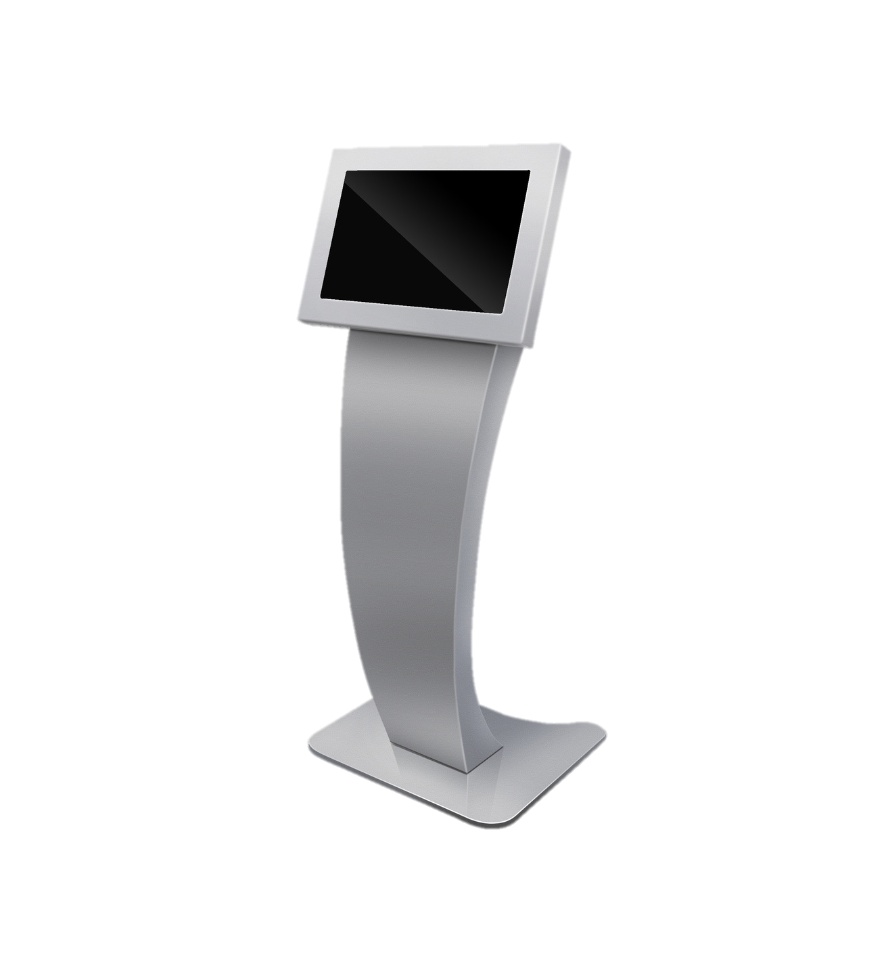


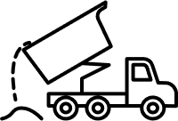
Gestione degli accessi allo stabilimento
Arrivo al punto di accesso: Il trasportatore inserisce il suo nome e firma (in aggiunta a dati opzionali, come fornitore, targa, ecc).
Presa visione e accettazione delle Regole aziendali e Norme di Sicurezza
Accesso
Pesa del camion (Lordo)
Scarico
Tara
Firma di uscita
Il Totem/Tablet al punto di accesso è collegato all’applicazione gestionale interna.
Una volta che il trasportatore ha firmato viene creato un evento in questa applicazione.
Se il mezzo oltrepassa il totem senza un contestuale evento di firma, viene segnalato un alert.
Nota Bene: le informazioni non possono essere salvate e inserite in un database, se non con previa autorizzazione da parte dei soggetti interessati
All’interno dell’applicazione interna viene creato un evento di arrivo merci.
A questo livello è possibile aggiungere
i dati della fornitura
(data, peso e altri dati contestuali).
Le informazioni vengono salvate in un database
Al termine, il trasportatore segna l'uscita. Anche se ciò non avviene, il sistema rileva automaticamente la targa del mezzo e gestisce la chiusura dello scarico merci. Prima dell'effettiva chiusura dell'evento, però, e le informazioni vengono notarizzate su IOTA, a garanzia dell'immutabilità e incensurabilità dei dati. La notarizzazione chiude il processo.

Slide 13






TOTEM Homepage: Arrivo
Interfaccia dedicata ai trasportatori
(illustrativo)
Benvenuto a SELF-GARDEN
Inserisci i tuoi dati
STAI ENTRANDO?
STAI USCENDO?
Nome
Cognome
Azienda fornitrice
Prossimo Step
Inserisci i tuoi dati
Firma
Regolamento
Creazione Nuovo Evento nell’app e Nuovo Record per il Database Accessi
Norme Sicurezza
Accetto i termini
ENTRA

Slide 14
App gestionale: operazioni di scarico
Interfaccia dedicata agli operatori interni
(illustrativo)
Seleziona l’evento in corso
Data e ora
Veicolo
Prima pesata → Peso Lordo
1
Fornitore 5324
Seconda pesata → Tara
Database degli Accessi
2
Fornitore 3251
Peso Netto
3
Fornitore 5125
Altre Info
Fornitore 3251: Inserimento dati completo
L’operatore aziendale seleziona l’utente/fornitore, che sta effettuando le operazioni di scarico, per poi procedere con l’inserimento dei dati
Compilazione form dati
(la possibilità di terminare è subordinata all’inserimento dei campi obbligatori)

Slide 15

TOTEM uscita: Homepage
Interfaccia dedicata ai trasportatori
(illustrativo)
Benvenuto a SELF-GARDEN
Chi sei?
STAI ENTRANDO?
STAI USCENDO?
1
Nome
Cognome
2
Nome
Cognome
3
Nome
Cognome
Firma e conferma uscita
Notarizzazione su IOTA
e Chiusura Evento
ESCI

Slide 16
Riepilogo proposta
Ricostruzione 3D
Monitoraggio Veicoli
Monitoraggio DPI
Accesso Controllato per Zone Alto Rischio
Gestione Accessi allo stabilimento

